Slide 1
Презентация
«Дом мечты – семья мечты»
Подготовила: Шишкова Ирина Александровна
(КГОУ Кстовская школа-интернат)

Slide 2

Разгадайте ребус и вы узнаете тему сегодняшнего занятия

Slide 3
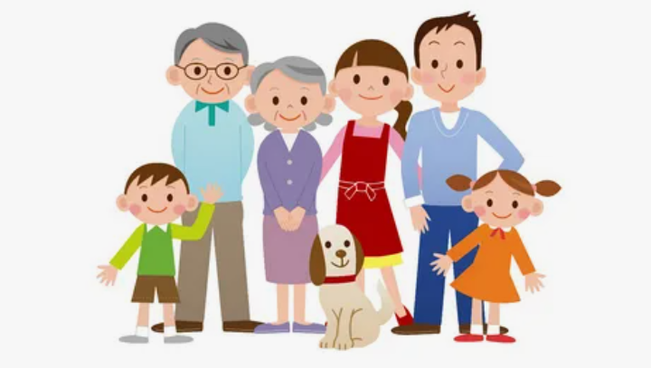
Семья.
Семейные ценности.

Slide 4

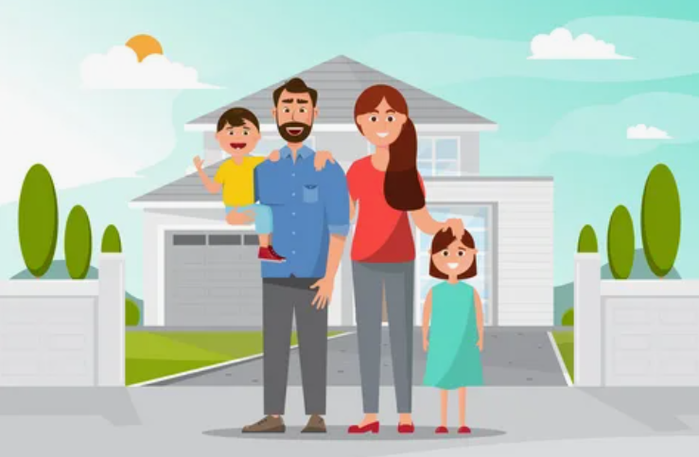
Где живут семьи?

Slide 5
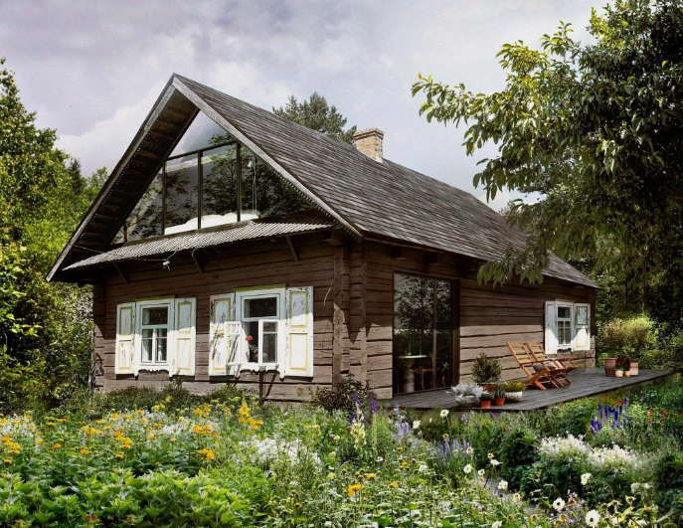
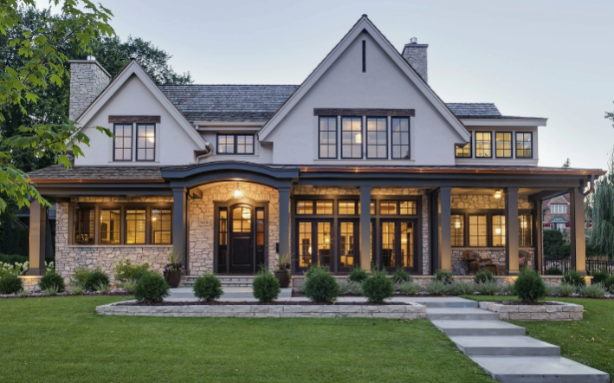
Чем отличаются эти дома?

Slide 6
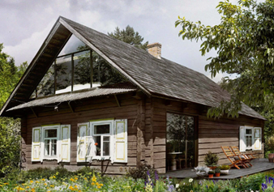
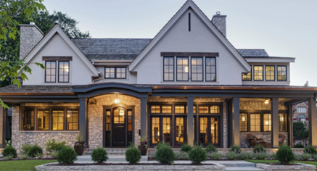
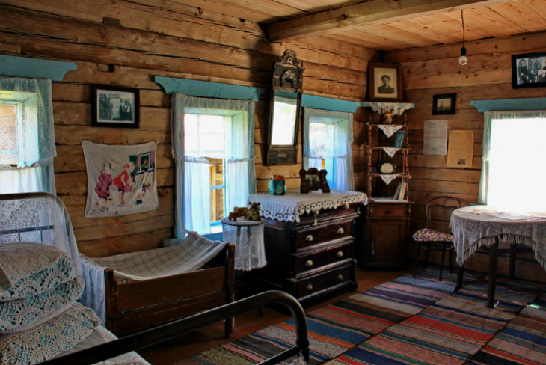
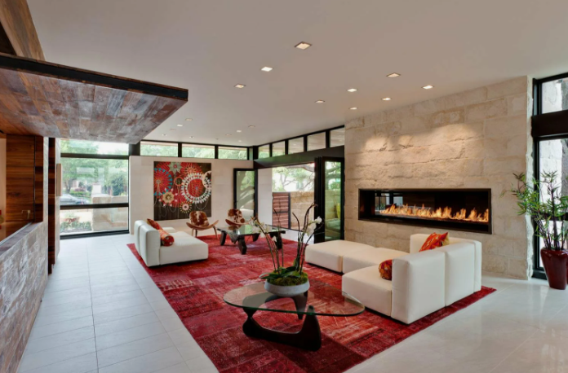
Зайдём внутрь каждого
дома. В чём отличие и
в чём сходство?

Slide 7
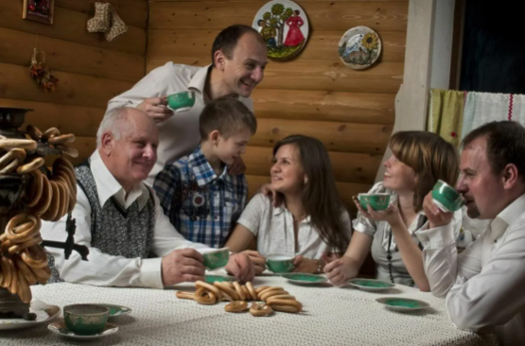
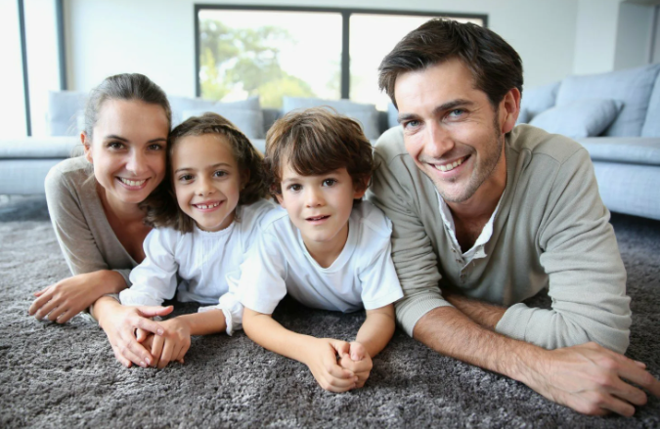
А теперь узнаем, кто живёт в этих домах!
Опишите эти семьи и найдите общее.

Slide 8


Slide 9
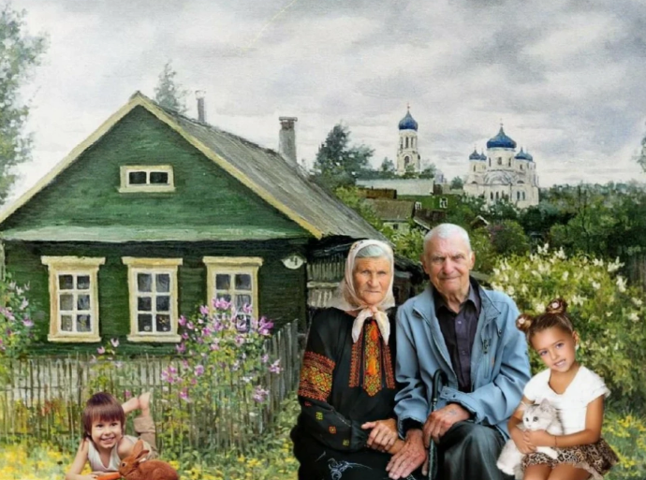
Дом.
Дом, как известно всем давно,
Это не стены, не окно,
Это не стулья со столом:
Это не дом.
Дом — это то, куда готов
Ты возвращаться вновь и вновь,
Яростным, добрым, нежным, злым,
Еле живым.
Дом — это там, где вас поймут,
Там, где надеются и ждут,
Где ты забудешь о плохом,
Это твой дом.

Slide 10
Самое главное и ценное в жизни человека – это СЕМЬЯ!
Сначала, в которой ты рождаешься, а затем, которую создаёшь.

Slide 11
Давайте поразмышляем, какие
семейные ценности необходимы, чтобы семья была счастливой?

Slide 12
помощь
верность
доверие
любовь
внимательность
доброта
уважение
Семья
опора
теплота
надёжность
уют
семейные традиции
забота
понимание

Slide 13

Творческое домашнее задание:
Подобрать картинки, описывающие семейные ценности, которые бы вы взяли в свой будущий дом, а завтра мы с вами будем строить
«ДОМ БУДУЩЕГО»!

